Slide 1



TRƯỜNG TIỂU HỌC ……
CHÀO MỪNG QUÝ THẦY CÔ
VỀ DỰ GIỜ THĂM LỚP
Môn Toán lớp 3
BÀI 82: NHÂN VỚI SỐ CÓ MỘT CHỮ SỐ (CÓ NHỚ) -(T2)

Slide 2
Thứ……ngày…..tháng…..năm…….
TOÁN
TRÒ CHƠI: TRUYỀN ĐIỆN

Slide 3
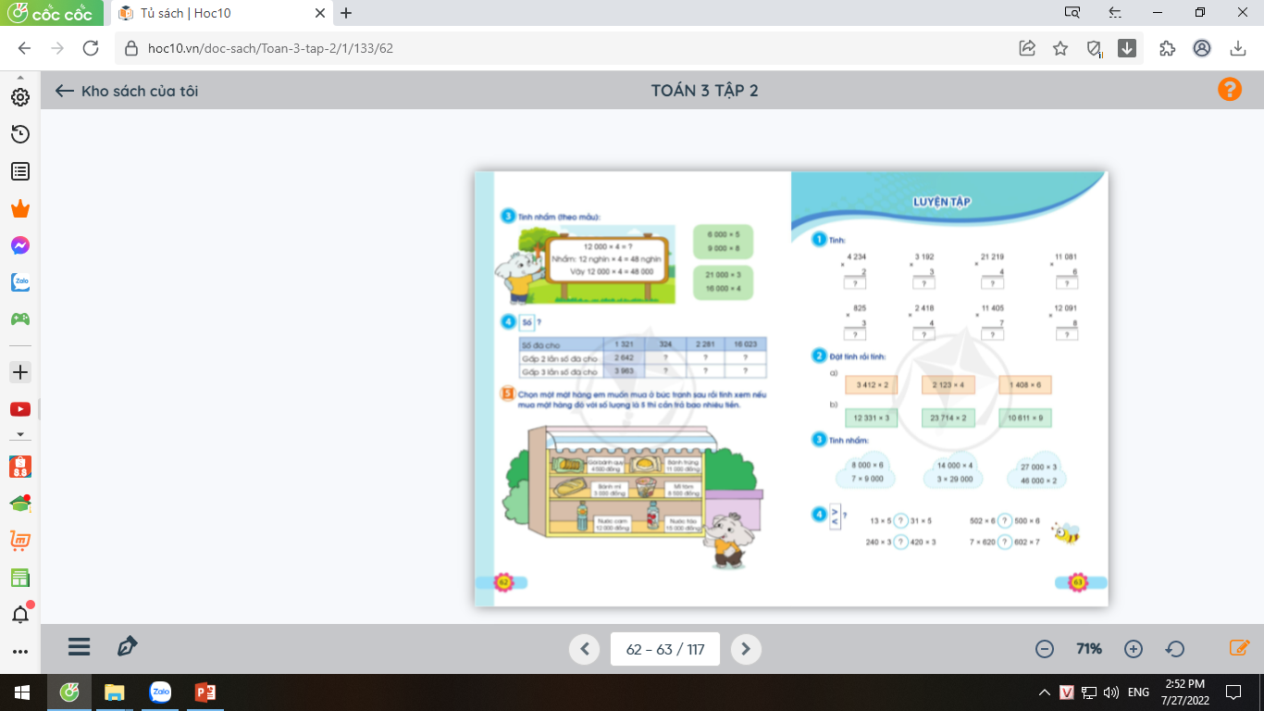
Thứ……ngày…..tháng…..năm…….
TOÁN
Bài 82: NHÂN VỚI SỐ CÓ MỘT CHỮ SỐ (CÓ NHỚ) -(T2)
3
Tính nhẩm (theo mẫu):
6 000 x 5
9 000 x 8
12 000 x 4 = ?
Nhẩm: 12 nghìn x 4 = 48 nghìn
Vậy 12 000 x 4 = 48 000
21 000 x 3
16 000 x 4

Slide 4
Thứ……ngày…..tháng…..năm…….
TOÁN
Bài 82: NHÂN VỚI SỐ CÓ MỘT CHỮ SỐ (CÓ NHỚ) -(T2)
3
Tính nhẩm (theo mẫu):
21 000 x 3
6 000 x 5
16 000 x 4
9 000 x 8
21 000 x 3=?
6 000 x 5 = ?
6 nghìn x 5
= 30 nghìn
21 nghìn x 3 = 63 nghìn
6 000 x 5
= 30 000
21 000 x 3 = 63 000
9 000 x 8=?
16 000 x 4 =?
9 nghìn x 8 = 72 nghìn
16 nghìn x 4 = 64 nghìn
9 000 x 8 = 72 000
16 000 x 4 = 64 000

Slide 5
Thứ……ngày…..tháng…..năm…….
TOÁN
Bài 82: NHÂN VỚI SỐ CÓ MỘT CHỮ SỐ (CÓ NHỚ) -(T2)
4
Số ?
Số đã cho | 1 321 | 324 | 2 281 | 16 023
Gấp số đố lên 2 lần | 2 642 | 648 | 4 562 | 32 046
Gấp số đó lên 3 lần | 3 963 | 972 | 6 843 | 48 138
?
?
?
?
?
?

Slide 6

Thứ……ngày…..tháng…..năm…….
TOÁN
Bài 82: NHÂN VỚI SỐ CÓ MỘT CHỮ SỐ (CÓ NHỚ) -(T2)
5
Chọn một mặt hàng em muốn mua ở bức tranh sau rồi tính xem nếu mua mặt hàng đó với số lượng là 5 thì cần trả bao nhiêu tiền?
4 500 x 5
Gói bánh quy
4 500 đồng
Bánh trứng
11 000 đồng
11 000 x 5
3 000 x 5
Bánh mì
3 000 đồng
Mì tôm
8 500 đồng
8 500 x 5
12 000 x 5
Nước cam
12 000 đồng
Nước táo
15 000 đồng
15 000 x 5

Slide 7
Thứ……ngày…..tháng…..năm…….
TOÁN
Bài 82: NHÂN VỚI SỐ CÓ MỘT CHỮ SỐ (CÓ NHỚ) -(T2)
5
- Mua 5 gói bánh quy thì cần trả số tiền là:
4 500 x 5 =
22 500
(đồng)
Đáp số: 22 5000 đồng
Mua 5 bánh trứng thì cần trả số tiền là:
11 000 x 5 = 55 000 (đồng)
Đáp số: 55 000 đồng
Mua 5 chai nước cam thì cần trả số tiền là:
12 000 x 5 = 60 000 (đồng)
Đáp số: 60 000 đồng

Slide 8
Thứ……ngày…..tháng…..năm…….
TOÁN
Bài 82: NHÂN VỚI SỐ CÓ MỘT CHỮ SỐ (CÓ NHỚ) -(T2)
5
Mua 5 bánh mì thì cần trả số tiền là:
3 000 x 5 = 15 000 (đồng)
Đáp số: 15 000 đồng
Mua 5 gói mì tôm thì cần trả số tiền là:
8 500 x 5 = 42 500 (đồng)
Đáp số: 42 500 đồng
Mua 5 chai nước táo thì cần trả số tiền là:
15 000 x 5 = 75 000 (đồng)
Đáp số: 75 000 đồng

Slide 9

XIN CHÂN THÀNH CẢM ƠN
QUÝ THẦY CÔ GIÁO VÀ CÁC EM

